Slide 1
增强型正交编码脉冲模块eQEP
讲师：顾卫钢

Slide 2
14.1.1 增量式编码器
编码器（encoder）是将信号或数据进行编制、转换为可以通信、传输和存储的信号形式的设备。编码器通常把角位移或者直线位移转换成电信号，按照工作原理来分，编码器可以分为增量式和绝对式两种。

Slide 3
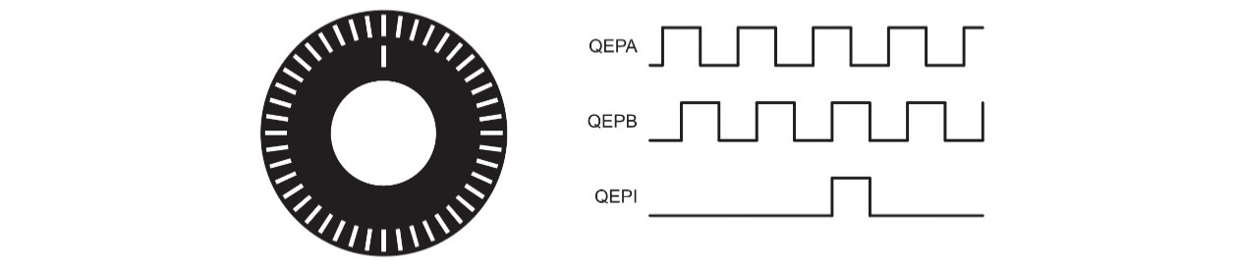
14.1.1 增量式编码器
绝对式编码器是对应一圈，每个基准的角度发出一个唯一与该角度对应的二进制数值。而增量式编码器的码盘结构如图14-1所示，码盘上均匀地布满了许多槽，在旋转的时候，码盘上的槽能够对光电发送或接收装置产生通断变化，从而产生相应的脉冲信号。
图14-1 增量式编码器码盘结构及输出信号波形

Slide 4
14.1.1 增量式编码器
码盘上有两对光电感应器，安装的位置在空间上相差两孔间距的1/4，在旋转时，便可以输出两个脉冲信号，记为QEPA和QEPB，这两个信号相位相差90°，称为正交信号。另外，码盘每旋转一周，就会输出一个索引脉冲信号，记为QEPI，可以用于判定码盘的绝对位置。

Slide 5
14.1.1 增量式编码器
如果码盘有N个孔位，称为N线码盘，也就是当电机旋转一圈，码盘会输出N个脉冲。电机的转速和QEPA和QEPB的脉冲频率成正比，转速越快，脉冲频率也越高。通过测量脉冲的个数也可以得到转子所在的位置，码盘的线数N越多，位置测量的精度就越高。例如一个2000线的光电编码器安装在一台转速为3000RPM的电机上，则得到的QEPA和QEPB的频率是100KHz，反过来如果获得QEPA或QEPB的频率，就可以得到电机的转速。

Slide 6
14.1.2 转速测量
通过编码器来测量转速的方法常用的有两种，一种是测量一段时间内的脉冲个数，叫做测频法，或者M法；另一种是测量若干个脉冲的时间，叫做测周法，或者T法。下面分别来介绍。
测频法是测量一段时间内的脉冲个数，通常用于电机高速段的测量，其计算公式如下所示：
其中，x(k)是当前读取的脉冲数，x(k-1)是先前一刻的脉冲数，x(k)-x(k-1)是时间T内测量到的脉冲个数。很显然，在时间T内测量到的脉冲数越多，则测量误差越小；在时间T内测量到的脉冲数越少，则测量误差就越大。因此，测频法通常用于电机高速段的测量。

Slide 7
14.1.2 转速测量
测周法是测量若干个脉冲所经历的时间，通常用于电机低速段的测量，其计算公式如下：
其中，t(k)是当前定时器的读数，t(k-1)是先前一刻定时器的读数，t(k)-t(k-1)是测量X个脉冲所花的时间。很显然，在脉冲数固定的情况下，测量到的时间越长，则测量误差越小；而测量到的时间越短，则测量误差越大。因此，测周法通常用于电机低速段的测量。

Slide 8
14.1.2 转速测量
通常，为了提高转速测量的精度，在电机高速运行时采用测频法，在电机低速运行时采用测周法，或者同时使用这两种方法，并通过加权的方式来获得电机转速。
式中， ， ,而且 。

Slide 9
14.1.3 eQEP模块整体结构
TMS320F28335有两个eQEP模块，其结构和功能都完全相同，如图14-2所示，eQEP模块主要包含以下几个单元：
➢正交解码单元（QDU），可以获得电机的转向信息；
➢位置计数器及控制单元（PCCU），可以获得电机转子的位置信息；
➢边沿捕获单元（QCAP），用于测量若干个脉冲之间的时间；
➢定时器基准单元（UTIME），用于测量一定时间内的脉冲个数；
➢看门狗电路（QWDOG）；

Slide 10
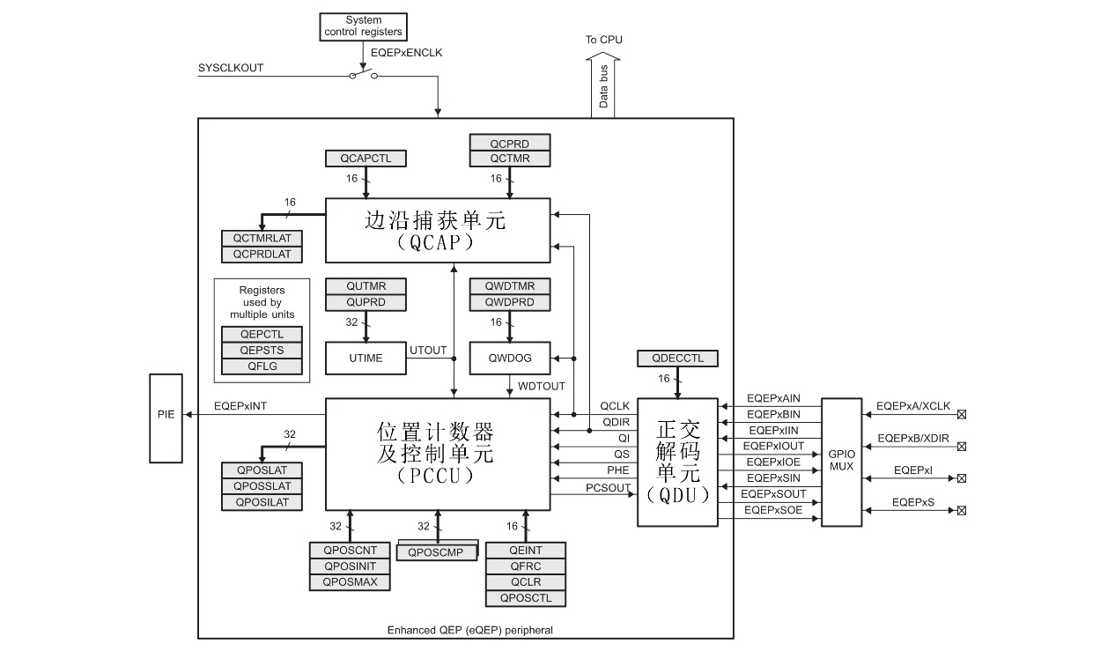
14.1.3 eQEP模块整体结构
图14-2 eQEP模块整体结构

Slide 11
14.1.3 eQEP模块整体结构
从图14-2可以看出，eQEP模块的输入有4个引脚，EQEPxA/XCLK,EQEPxB/XDIR,EQEPxI和EQEPxS。
1.EQEPA/XCLK和EQEPB/XDIR
这两个引脚有两种工作模式，正交时钟模式或方向计数模式。
（1）正交时钟模式
正交编码器可以输出两路相位相差90°的脉冲信号，转子转轴的旋转方向决定了它们的相位关系。EQEP模块利用这两个信号来产生正交时钟信号和方向计数信号。
（2）方向计数模式
在方向计数模式中，方向和时钟信号直接由外部信号源提供，一些位置编码器采用这种输出模式代替正交输出。EQEPA引脚提供时钟输入，EQEPB引脚提供方向信号输入。

Slide 12
14.1.3 eQEP模块整体结构
2.EQEPI
编码器输出的索引信号可以输入EQEPI引脚，每转一圈编码器会输出一个索引信号，可以用来复位eQEP模块的计数器。
3.EQEPS
这个信号可以用来锁存eQEP模块内部的计数器的值，通常这路信号由传感器或限位开关提供，用来通知控制器电机已经转到了指定位置。

Slide 13
14.2 正交解码单元
正交解码单元（QDU）的结构框图如图14-3所示。从图中可以看出，正交解码单元主要的功能是对输入的EQEPA、EQEPB、EQEPI和EQEPS进行预处理，提供给后续模块所需要的信号。比如将QEPA和QEPB进行解码，得到脉冲信号QCLK和方向信号QDIR。从电机控制的角度来看，QCLK后续可以得到电机的转速和位置信息，而QDIR可以得到电机的转向信息。

Slide 14
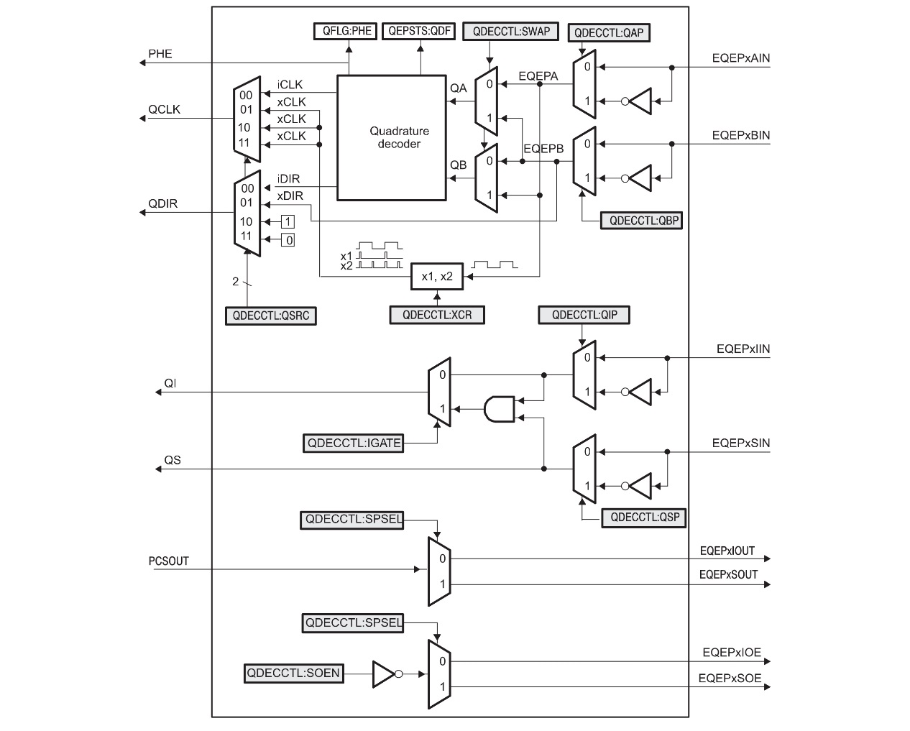
14.2 正交解码单元
图14- 3 正交解码单元的结构框图

Slide 15
14.2.1 引脚输性配置
由于实际使用情况的多样性，用户可以通过对QDECCTL寄存器进行设置，来配置EQEPA、EQEPB、EQEPI和EQEPS四个引脚的输入属性，从而可以提高eQEP模块使用的灵活性。
SWAP位：是否需要将EQEPA和EQEPB引脚的信号在内部进行交换。SWAP=0，不用交换；SWAP=1，交换。
QAP位：是否需要将EQEPA引脚的信号进行取反。QAP=0，不取反；QAP=1，取反。
QBP位：是否需要将EQEPB引脚的信号进行取反。QBP=0，不取反；QBP=1，取反。
QIP位：是否需要将EQEPI引脚的信号进行取反。QIP=0，不取反；QIP=1，取反。
QSP位：是否需要将EQEPS引脚的信号进行取反。QSP=0，不取反；QSP=1，取反。

Slide 16
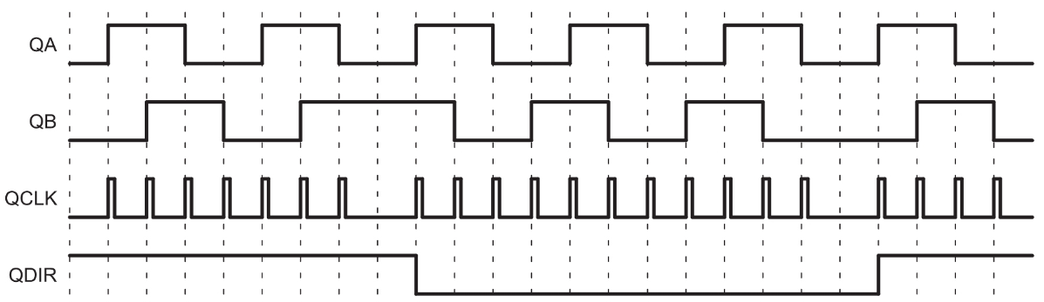
14.2.2 解码信息
图14-4为eQEP模块计数时钟和计数方向的解码逻辑。
图14-4 eQEP模块解码逻辑

Slide 17
14.2.2 解码信息
在图14-4可以看到，EQEPA和EQEPB的上升沿和下降沿经过eQEP正交解码单元解码后，都会生成计数脉冲，因此eQEP逻辑产生的计数脉冲频率是每个输入脉冲频率的4倍。比如正交编码器为1024线的精度，转子转一圈，编码器的A和B各输出1024个脉冲，如果没有倍频，那位置辨识的精度是1/1024，由于eQEP模块解码时，EQEPA和EQEPB的上升沿和下降沿都会产生计数脉冲，因此转子转一圈，会有4096个计数脉冲，从而位置辨识的精度提高到了1/4096。

Slide 18
14.2.2 解码信息
当EQEPA信号超前EQEPB信号90°时，计数方向为增长，QDIR=1，此时电机转子正转，即顺时针旋转；当EQEPB信号超前EQEPA信号90°时，计数方向为减少，QDIR=0，此时电机转子反转，即逆时针旋转。可以通过读取eQEP状态寄存器QEPSTS[QDF]来判断电机的转向。
正常情况下，EQEPA和EQEPB之间的相位差90°，当系统检测到两者之间的相位同步时，标志寄存器QFLG中的相位错误标志位PHE置位，同时会产生中断事件。

Slide 19
14.3 位置计数器及控制单元
位置计数器及控制单元（PCCU）通过两个寄存器QEPCTL与QPOCTL来配置位置计数器的运行模式、初始化/锁存模式以及位置比较同步信号的产生。

Slide 20
14.3.1 位置计数器的输入模式
位置计数器的输入模式由QDECCTL[QSRC]决定，主要有4种模式，分别是正交计数模式、方向计数模式、增计数模式和减计数模式。
1.正交计数模式
在正交计数模式下，EQEPA和EQEPB相位相差90°，EQEPA和EQEPB的上升沿和下降沿都会作为位置计数器计数的触发事件，eQEP模块产生的计数脉冲频率是每个输入脉冲的4倍。
当EQEPA超前EQEPB相位90°时，QDIR=1，位置计数器增计数；当EQEPB超前EQEPA相位90°时，QDIR=0，位置计数器减计数。

Slide 21
14.3.1 位置计数器的输入模式
图14-5 正交信号解码逻辑
如图14-5所示，如果第一个脉冲检测到的是EQEPA的上升沿，第二个脉冲检测到的是EQEPB的上升沿，则QDIR=1，位置计数器增计数。如果第一个脉冲检测到的是EQEPA的上升沿，而第二个脉冲检测到的是EQEPB的下降沿，则QDIR=0。

Slide 22
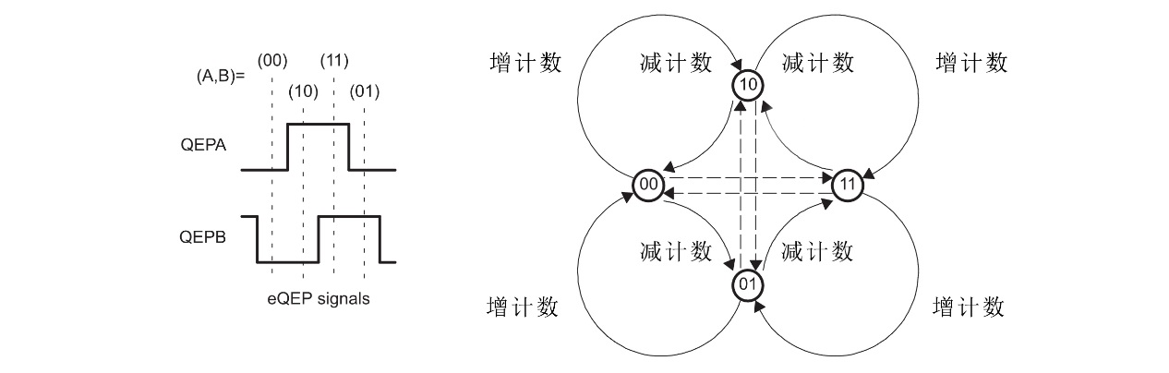
14.3.1 位置计数器的输入模式
根据上述分析，可以得到如图14-6所示的正交解码状态机。
图14-6 正交解码状态机

Slide 23
14.3.1 位置计数器的输入模式
2.方向计数模式
编码器的类型有多种，有的编码器可以直接提供方向信号和计数时钟，在这种情况下可以使用方向计数模式，引脚EQEPA/XCLK直接为位置计数器提供计数脉冲，引脚EQEPB/XDIR为位置计数器提供计数方向。当EQEPB/XDIR为高电平时，位置计数器在每个计数时钟的上升沿增计数；当EQEPB/XDIR为低电平时，位置计数器在每个计数时钟的上升沿减计数。

Slide 24
14.3.1 位置计数器的输入模式
3.增计数模式
位置计数器的方向直接被硬件设定为增计数模式，位置计数器用来测量EQEPA输入的信号频率。将QDECCTL[XCR]置位将使能EQEPA输入的两个边沿都产生计数脉冲，从而将检测精度提高一倍。

Slide 25
14.3.1 位置计数器的输入模式
4.减计数模式
位置计数器的方向直接被硬件设定为减计数模式，位置计数器用来测量EQEPA输入的信号频率。将QDECCTL[XCR]置位将使能EQEPA输入的两个边沿都产生计数脉冲，从而将检测精度提高一倍。

Slide 26
14.3.2 位置计数器的运行模式
通常情况下，位置计数器的值在每个旋转周期内由索引脉冲复位，位置计数器的值提供了相对索引脉冲位置的角度，从而获得电机转子的位置。不过在某些时候，需要位置计数器在多个旋转周期内连续累加，来提供相对初始位置的位移量。例如，将正交编码器安装在打印机的电动机上，每次打印机机头移动到初始位置时，位置计数器复位，位置计数器中的值随机头的移动而增加，从而记录了打印机机头相对初始位置移动的绝对距离。

Slide 27
14.3.2 位置计数器的运行模式
位置计数器可配置成以下4种运行模式：
①位置计数器在索引脉冲到来时发生复位；
②位置计数器在计数到最大计数值时复位；
③位置计数器仅在第一个索引脉冲到来时复位；
④位置计数器在单位时间输出事件时复位（频率测量）。
不管哪种运行模式，计数器在增加到QPOSMAX时，如果下个计数脉冲到来，将复位到0；计数器在减计数到0时，如果下个计数脉冲到来，将复位到QPOSMAX。对于正交编码器，如果编码器是1000线的，则旋转一周eQEP模块会产生4000个计数脉冲，QPOSMAX=3999。

Slide 28
14.3.2 位置计数器的运行模式
1．位置计数器在索引脉冲到来时发生复位（QEPCTL[PCRM]=00）
正向运行时，如果出现索引脉冲信号，位置计数器在下一个eQEP时钟到来时被复位到0；反向运行时，如果出现索引脉冲信号，位置计数器在下一个eQEP时钟到来时被复位为QPOSMAX寄存器中的值。
将第一个索引脉冲边沿到来后的正交信号的边沿定义为索引标志时刻，eQEP模块记录第一个索引标志的发生（QEPSTS[FIMF]）以及第一个索引事件发生时的方向（QEPSTS[FIDF]），还记录第一个索引标志对应的正交信号边沿，从而使用这个相同的正交边沿完成复位操作。例如，如果第一次复位操作发生在正向运行过程中的EQEPB的下降沿，那么以后所有正向运行的复位操作都将发生在EQEPB的下降沿，而反向运行的复位操作发生在EQEPB的上升沿，如图14-7所示。

Slide 29
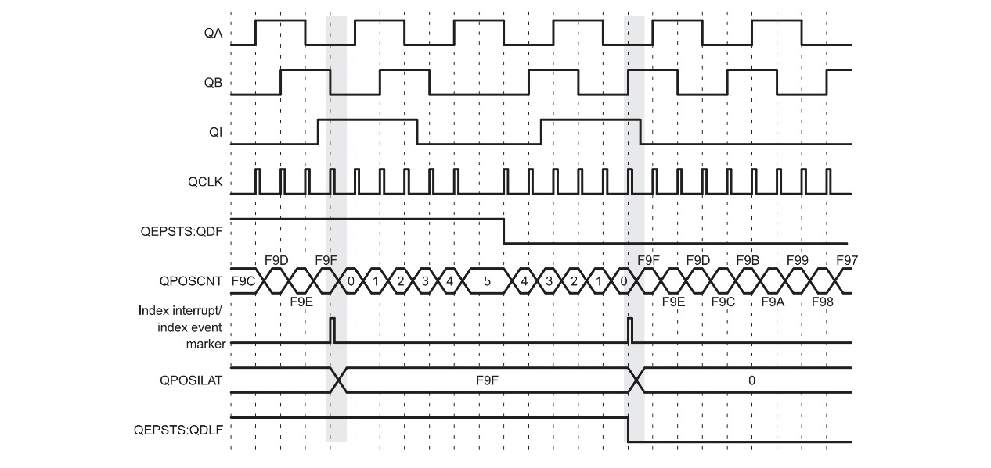
14.3.2 位置计数器的运行模式
图14-7 1000线的编码器信号通过索引脉冲复位位置计数器时序图

Slide 30
14.3.2 位置计数器的运行模式
2.位置计数器在计数到最大值时复位（QEPCTL[PCRM]=01）
正向运行时，如果位置计数器的值到达QPOSMAX寄存器中的值，那么在下一个eQEP时钟信号到来时将位置计数器复位为0，并且将位置计数器上溢标志位置位。反向运行时，如果位置计数器的值到达0，那么在下一个eQEP时钟信号到来时将位置计数器复位到QPOSMAX，并且将位置计数器下溢标志位置位，如图14-8所示。

Slide 31
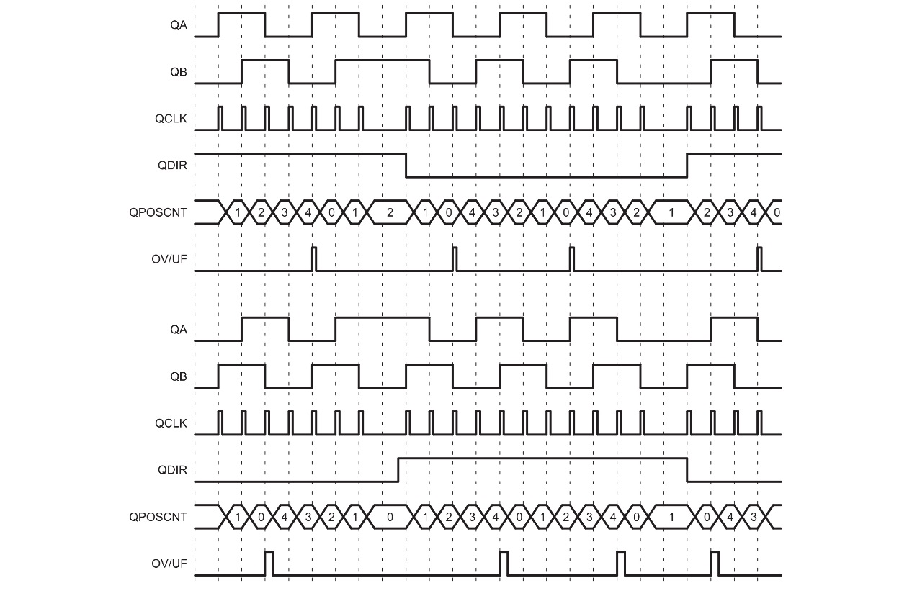
14.3.2 位置计数器的运行模式
图14-8 位置计数器的上溢与下溢（QPOSMAX=4）

Slide 32
14.3.2 位置计数器的运行模式
3.位置计数器仅在第一个索引脉冲到来时复位（QEPCTL[PCRM]=10）
正向运行时，如果出现索引脉冲信号，那么位置计数器在下一个eQEP时钟到来时被复位到0；反向运行时，如果出现索引脉冲信号，那么位置计数器在下一个eQEP时钟到来时被复位为QPOSMAX寄存器中的值。但需要注意的是，以上复位操作只发生在第一次索引事件到来时，接下来的索引事件不能将位置计数器复位。位置计数器以后的复位操作与第二种情况描述的相同。

Slide 33
14.3.2 位置计数器的运行模式
4.位置计数器在单位时间输出事件时复位（频率测量）（QEPCTL[PCRM]=11）
在该模式下，当一次单位时间事件发生时，QPOSCNT的值被锁存到QPOSLAT寄存器中，并且QPOSCNT被复位到0或QPOSMAX（这由QDECCTL[QSRC]方向控制位决定）。该模式可用于频率的测量。

Slide 34
14.3.3 位置计数器的锁存
eQEP模块的索引输入EQEPI及提示输入EQEPS可以将位置计数器的值分别锁存到QPOSILAT和QPOSSLAT寄存器中。

Slide 35
14.3.3 位置计数器的锁存
1.索引事件锁存
许多应用中，不需要在每个索引事件发生时将位置计数器的值复位，相反，要将位置计数器运行在32位模式下（QEPCTL[PCRM]=01或10）。在这种情况下，可在每个索引事件发生时将位置计数器的值以及方向进行锁存，具有如下三种选择：
①上升沿锁存（QEPCTL[IEL]=01）。位置计数器的当前值（QPOSCNT）在每次索引信号的上升沿被锁存到QPOSILAT寄存器中。
②下降沿锁存（QEPCTL[IEL]=10）。位置计数器的当前值（QPOSCNT）在每次索引信号的下降沿被锁存到QPOSILAT寄存器中。
③索引事件标志时刻锁存（QEPCTL[IEL]=11）。索引事件的标志时刻定义为索引脉冲第一个边沿后的正交信号的边沿，在这个边沿到来时将位置计数器的当前值（QPOSCNT）锁存到QPOSILAT寄存器中。

Slide 36
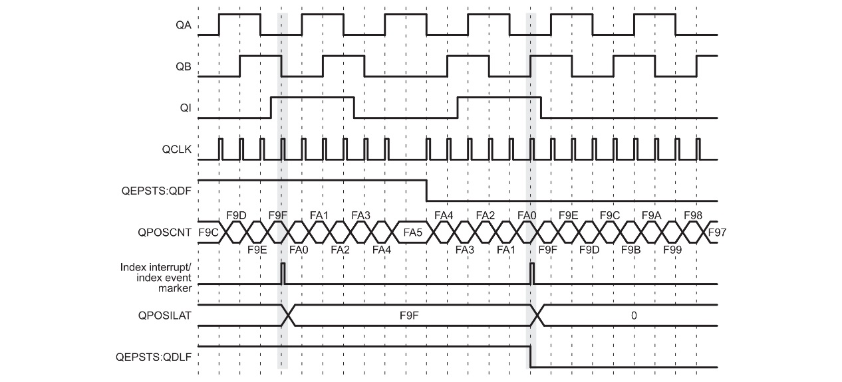
14.3.3 位置计数器的锁存
图14-9是使用索引事件标志时刻锁存位置计数器当前值的工作时序。位置计数器的值被锁存后，锁存事件中断标志位QFLG[IEL]被置位。当QEPCTL[PCRM]=00时,索引事件锁存配置位QEPCTL[IEL]被忽略。
图14-9 1000线的编码器使用索引事件标志时刻锁存位置计数器的值

Slide 37
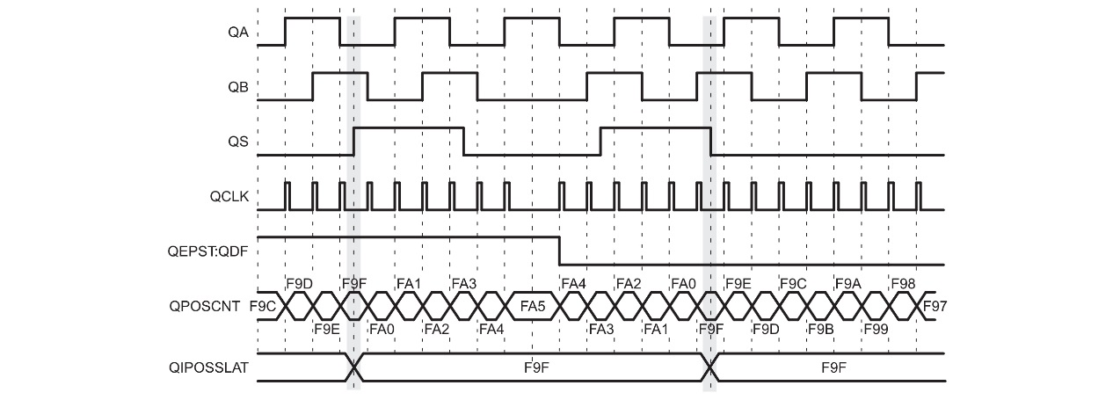
14.3.3 位置计数器的锁存
2.提示事件锁存
当QEPCTL[SEL]=0时，位置计数器的值在提示信号的上升沿被锁存到QPOSSLAT寄存器中；当QEPCTL[SEL]=1时，正向运行时将在提示信号的上升沿锁存数据，反向运行时将在提示信号的下降沿锁存数据，如图14-10所示。位置计数器的值被锁存后，锁存事件中断标志位QFLG[SEL]被置位。
图14-10 1000线的编码器使用提示信号锁存位置计数器的值

Slide 38
14.3.4 位置计数器的初始化
位置计数器有初始值寄存器QPOSINIT，位置寄存器QPOSCNT，可以使用下面三种方法来进行初始化，将QPOSINIT的值载入到QPOSCNT中：
➢使用索引事件初始化（IEI）。在索引脉冲的上升沿或下降沿可对位置计数器进行初始化。如果QEPCTL[IEI]=2，那么索引脉冲的上升沿将QPOSINIT寄存器中的值装载到位置计数器QPOSCNT中；如果QEPCTL[IEI]=3，那么索引脉冲的下降沿将QPOSINIT寄存器中的值装载到位置计数器QPOSCNT中。

Slide 39
14.3.4 位置计数器的初始化
➢使用提示事件初始化（SEI）。如果QEPCTL[SEI]=2，那么在提示脉冲的上升沿将QPOSINIT寄存器中的值装载到位置计数器QPOSCNT中；如果QEPCTL[SEI]=3，则正向运行时将在上升沿完成装载过程，反向运行时将在下降沿完成装载过程。
➢软件初始化（SWI）。通过向QEPCTL[SWI]中写1将对位置计数器发起一次软件初始化过程。QEPCTL[SWI]位并不会自动清零，但当再次向其写1时会发起另一次初始化过程。

Slide 40
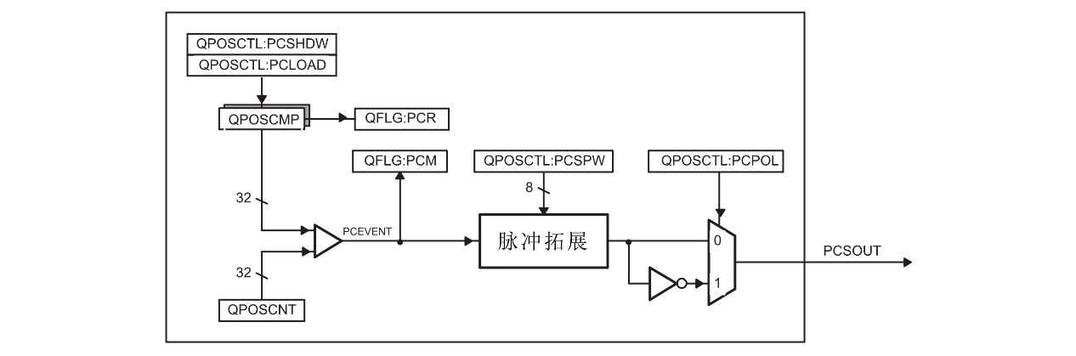
14.3.5 位置比较单元
eQEP模块拥有一个位置比较单元，当位置比较寄存器QPOSCMP和位置寄存器QPOSCNT匹配时，会产生同步输出信号和中断信号。位置比较单元的结构框图如图14-11所示。
图14-11 位置比较单元结构框图

Slide 41
14.3.5 位置比较单元
位置比较寄存器QPOSCMP具有映射寄存器，可通过QPOSCTL[PSSHDW]位来控制是否使用映射功能。在映射模式下，可通过QPOSCTL[PCLOAD]位控制何时将映射寄存器中的内容装载到当前寄存器中，装载完成后会产生相应的中断（QFLG[PCR]）。位置比较寄存器可以在以下两个事件发生时完成装载：
➢当QPOSCNT=QPOSCMP时；
➢当QPOSCNT=0时。

Slide 42
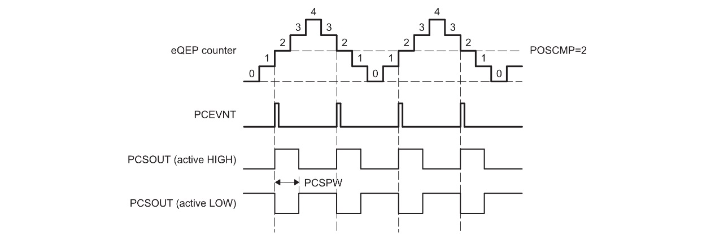
14.3.5 位置比较单元
当QPOSCNT=QPOSCMP时就会产生一次比较匹配事件，将QFLG[PCM]置位，并输出脉冲宽度可调的同步脉冲以触发外部器件。例如，如果QPOSCMP=2，那么增计数时匹配事件将发生在1到2的跳变过程，减计数时匹配事件将发生在3到2的跳变过程，如图14-12所示。
图14-12 位置比较单元匹配时刻

Slide 43
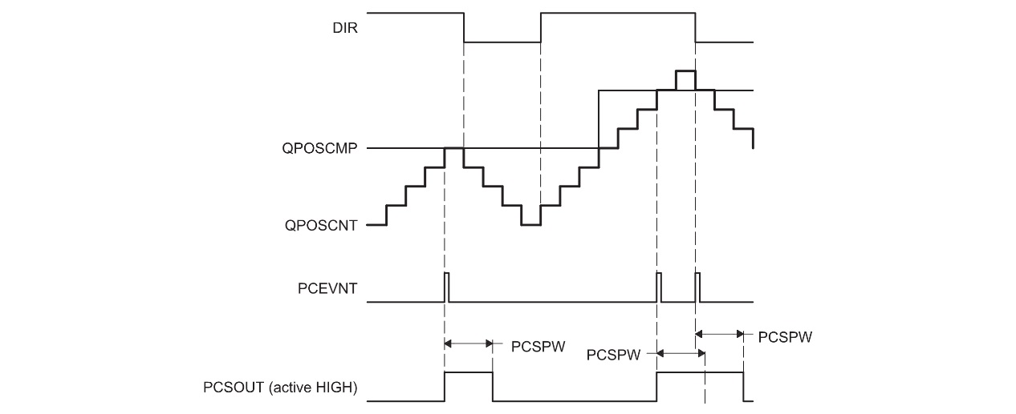
14.3.5 位置比较单元
位置比较单元的脉冲扩展功能可在匹配事件发生时产生脉冲宽度可调的同步脉冲信号，如果先前的输出的同步脉冲仍有效，新的匹配事件又到来，那么脉宽扩展功能将允许根据新的匹配事件产生同步脉冲信号，如图14-13所示。
图14-13 位置比较单元同步脉冲信号的扩展
将QDECCTL[SOEN]置位将使能比较同步输出功能，通过QDECCTL[SPSEL]可选择引脚EQEPI或者EQEPS作为同步信号的输出引脚。

Slide 44
14.4 电机测速
通常电机上装有正交编码器，电机转子旋转的时候正交编码器也跟着同步旋转，正交编码器输出A、B、Z三相信号，这三相信号输入TMS320F28335的eQEP模块后，就可以计算出电机的实时转速。常用的测速算法有两种，一种叫测频法，又称M法；一种叫测周法，又称T法。下面来详细介绍这两种测速方法。

Slide 45
14.4.1 测频法/M法
测频法通常用在转速较高的场合，用一句话来总结测频法，就是在固定的时间段内检测计数脉冲的个数，从而得到电机的转速。
图14-14 测频法/M法

Slide 46
14.4.1 测频法/M法
如图14-14所示，假设正交编码器的线数为N，电机旋转1圈，eQEP模块产生的计数脉冲一共有4N个，QPOSMAX为(4N-1)。假设计时的时长为Tms，时刻（K-1）时，位置计数器锁存寄存器QPOSLAT的读数为X1；时刻K时，位置计数器锁存计数器的读数为X2，记△X=X2-X1。则说明经过了△X个计时脉冲，所花的时间是Tms，电机旋转一圈，一共有4N个脉冲，所以旋转一圈需要的时间是：
则电机的转速为：

Slide 47
14.4.1 测频法/M法
上述公式中，△X为位置计数器锁存寄存器QPOSLAT两个采样时刻的差值，T为10ms，转速采样频率为100Hz，那如何在eQEP模块中实现定时功能呢？eQEP中有一个定时器基准单元UTIME，它由一个32位的定时器QUTMR和一个32位的周期寄存器QUPRD组成。QUTMR的时钟是SYSCLKOUT，在这里就是150MHz，因此如果将QUPRD的值设置为1500000就可以，当QUTMR计数的值等于QUPRD时，就会产生定时器基准单元超时事件位置计数器寄存器QPOSCNT的值就会被锁存到位置计数器锁存寄存器QPOSLAT中，此时eQEP中断标志寄存器QFLAG的UTO位被置位。

Slide 48
14.4.1 测频法/M法
使用M法测速时，需要根据两个采样时刻记录的位置差△X来进行计算，这是最为关键的量，那如何准确计算△X呢？假设电机正转，则可能存在的情况如图14-15和图14-16所示。图14-15是在读取位置锁存寄存器的时候，索引脉冲还没有到来，因此△X=X2-X1。图14-16是在读取位置寄存器的时候，已经有索引脉冲复位了QPOSCNT，则△X=（QPOSMAX-X1）+X2。可以通过读取eQEP中断标志寄存器QFLG的标志位IEL来判断索引脉冲是否已经到来。
图14-15 M法测速情况1
图14-16 M法测速情况2

Slide 49
14.4.1 测频法/M法
M法计算转速有上限的限制，上面的例子中，100Hz转速采样频率的时间窗是10ms，如果光电编码器是2048线的，则每转一圈可以产生4*2048个脉冲，若电机正转，则6000*（X2-X1）/(4*2048)可以得到电机的转速，但可以看出来，在正交解码模式下，因为只能检测1次索引脉冲，所以X1=0,X2最大不会超过2*4*2048，即要保证在两个检测区间内，最大不能超过2转，因此检测到的转速不会超过12000RPM。可以通过减小时间窗T来提高检测的最高转速。

Slide 50
14.4.1 测频法/M法
仍以上述情况为例，对于N线的光电编码器而言，旋转一圈会产生4N个脉冲，所以能被检测到的最小旋转是1/4N转，因此速度检测的分辨率是1/(4N*T)，单位为r/s，从而转速分辨率为60/(4N*T)，单位为r/min。可见，码盘线数越高，低速分辨率越高；时间窗越大，低速分辨率越高。

Slide 51
14.4.2 测周法/T法
测周法通常用在转速较低的场合，用一句话来总结测周法，就是通过测量若干个固定数量脉冲所经历的时间，从而得到电机的转速。
图14-17 测周法/T法

Slide 52
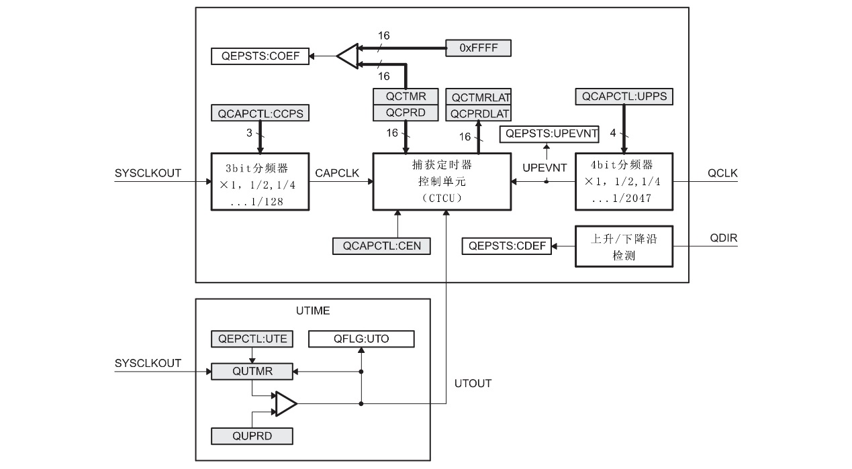
14.4.2 测周法/T法
如图14-17所示，测周法就是先设定好需要检测的脉冲数量N，然后通过捕获单元捕获这些脉冲，到达数量N后，读取捕获定时器的时间，从而计算电机的转速。测周法需要用到eQEP模块的捕获单元，其结构图如图14-18所示。
图14-18 捕获单元结构框图

Slide 53
14.4.2 测周法/T法
可以通过设置捕获控制寄存器QCAPCTL的UPPS位来确定需要检测的脉冲数量N：
可以通过设置捕获控制寄存器QCAPCTL的CPPS位来确定捕获定时器QCTMR的时钟频率：

Slide 54
14.4.2 测周法/T法
当捕获到的脉冲数量为N时，会产生UPEVENT事件，每次UPEVENT触发脉冲都会将捕获定时器QCTMR中的值锁存到捕获周期寄存器QCPRD中，然后捕获定时器复位。注意，图14-18中的QCTMR、QCTMRLAT、QCPRD、QCPRDLAT寄存器均是16位的。此时，QEPSTS[UPEVENT]置位，表示QCPRD中已经锁存了一个新值，CPU可以读取这个值。在软件读取捕获周期寄存器QCPRD的值之前可以先检查此位，然后向此位写1便可以将其清零。
如果满足下面两个条件，则转速检测会比较准确：
➢捕获定时器QCTMR的值没有溢出，即没有超过65535；
➢在两次UPEVENT事件间隔内，无转动方向的改变。

Slide 55
14.4.2 测周法/T法
如果捕获定时器的值出现上溢，则上溢错误标志位QEPSTS[COEF]将置位；如果在两次UPEVNT事件间隔内出现了方向改变，则错误标志位QEPSTS[CDEF]将置位。
如果QEPCTL[QCLM]=0，那么在CPU读取QPOSCNT寄存器时，捕获定时器及捕获周期寄存器的值会被分别锁存到QCTMRLAT和QCPRDLAT中。如果QEPCTL[QCLM]=1，那么在定时器基准单元超时事件发生时将位置计数器、捕获定时器、捕获周期寄存器的值分别锁存到QPOSLAT、QCTMRLAT、QCPRDLAT。

Slide 56
14.4.2 测周法/T法
回到电机转速的计算，检测N个脉冲的时间是：
s
因此，如果电机旋转一圈产生QPOSMAX个脉冲的话，一圈所需时间：
s
则电机的转速为：
RPM

Slide 57
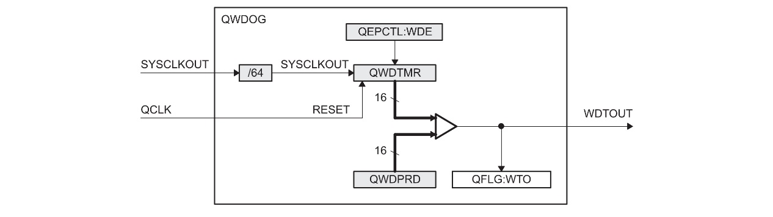
14.5 看门狗电路
如图14-19所示，eQEP模块内部含有一个16位的看门狗定时器，用来监测正交脉冲信号，定时器的计数时钟由系统64分频后得到。定时器QWDTMR的值会随着计数脉冲而不断累加，一直到周期寄存器QWDPRD中的值，如果在这过程中没有出现复位信号，定时器就会溢出，并将看门狗中断标志位QFLG[WTO]置位。如果期间出现了复位信号，则定时器复位，并重新开始计时。
图14-19 看门狗电路结构图

Slide 58
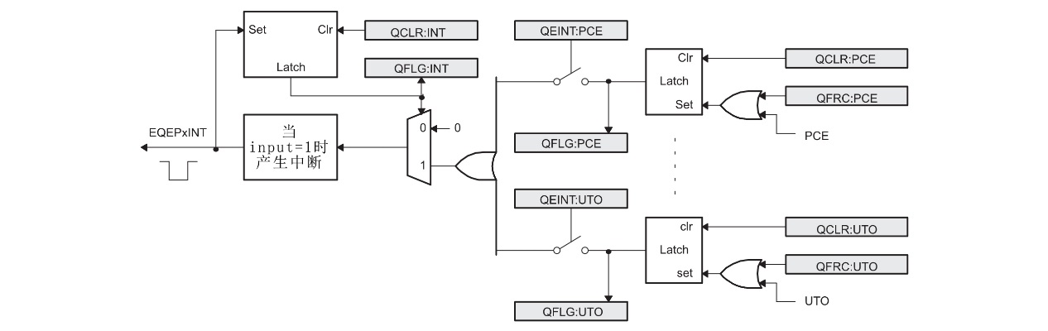
14.6 eQEP模块的中断
eQEP模块的中断系统结构如图14-20所示。
图14-20 中断系统结构图

Slide 59
14.6 eQEP模块的中断
eQEP模块一共可产生11个中断信号：PCE、PHE、QDC、WTO、PCU、PCO、PCT、PCM、SEL、IEL及UTO。中断控制寄存器QEINT用来使能/禁止相应的中断事件，中断标志寄存器QFLG用来表明各中断事件是否已经发生，并且包括全局中断标志位INT。
在中断服务程序中应当通过QCLR寄存器清除全局中断标志位以及相应的中断事件标志位，以接收其他的中断事件。通过QFRC寄存器可强制产生中断，这种功能可方便测试。

Slide 60




THANKS
谢谢聆听
工程师
公众号
官网
旗舰店

